Slide 1


Spoznavanje elektronskih komponent in orodij

Slide 2
Cilj naloge
Cilj vaje je, spoznati osnovne elektronske elemente in orodje, ki se bodo uporabljali pri predmetu. Učenec naj bi po tej vaji znal:
Razpoznati elektronski element glede na oznako in izgled.
Določiti vrednosti elementov glede na barvno lestvico ali številsko oznako,
Izmeriti napetost, tok ali upornost z multimetrom.

Slide 3
Oprema
Komplet elektronskih elementov
Spajkalnik,
Špice za spajkalnik,
Multimeter,
Laboratorijski napajalnik,
Klešče,
Cin.
Pinceta

Slide 4
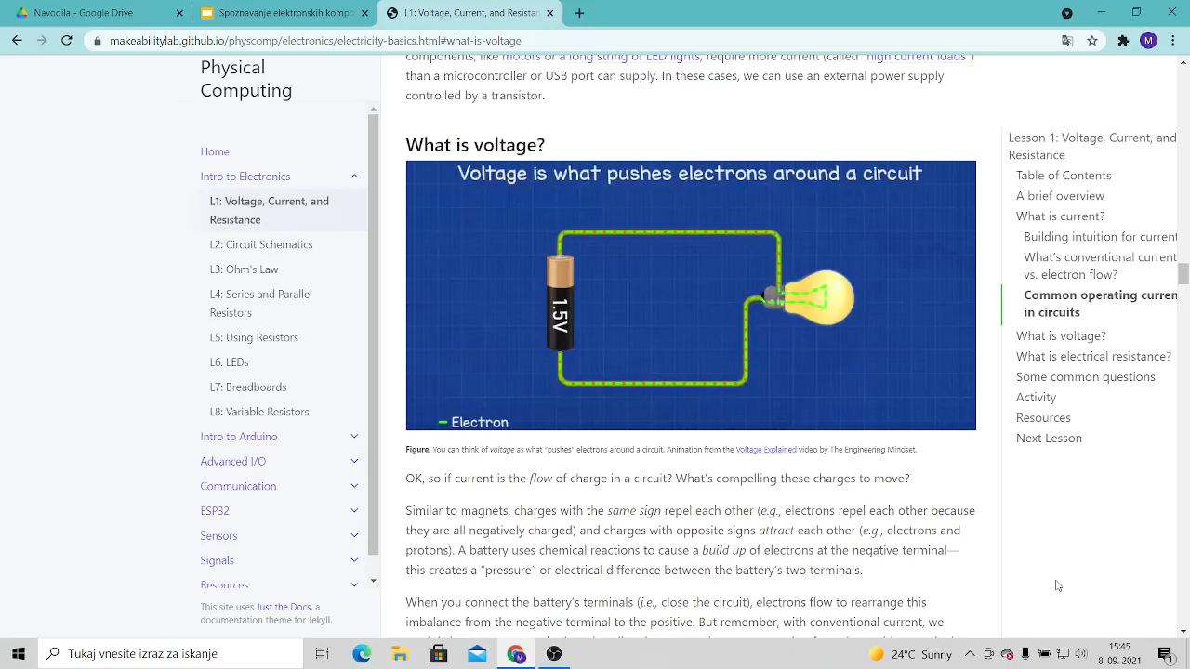
Električna napetost
Notes:
Električna napetost je določena z razliko potencialov. Električno napetost grafično označimo z pozitivno (+) in negativno (-) sponko oziroma simbolom napetostnega vira (baterija, napajalnik,…). Ob simbolu pišemo oznako napetosti U ali velikost napetosti. Enota za električno napetost je Volt (V).
Povezava do animacije prikazuje kako električna napetost vpliva na tok elektrine.

Slide 5
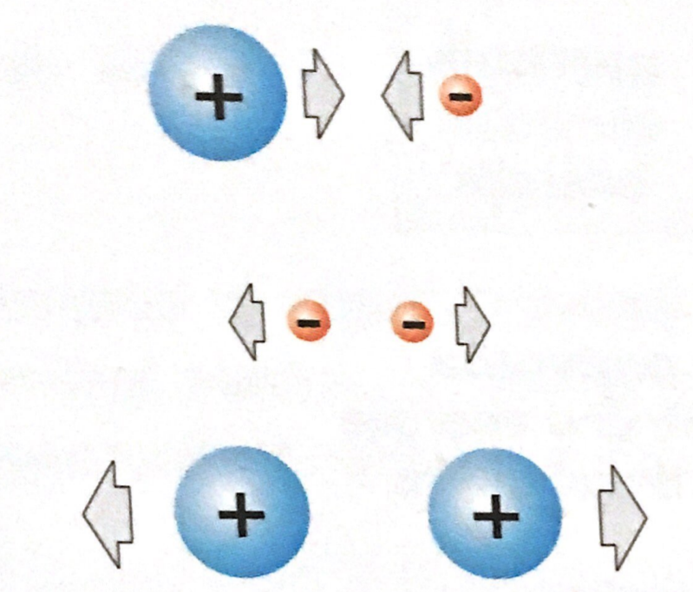
Električni naboj:
Notes:
Ugotovljeno je, da je elektrina naravna lastnost elementarnih delcev snovi. Elektroni imajo negativen naboj, če pa elektron manjka, pa ima jedro pozitiven naboj. Tako so nosilci elektrine v kovinah elektroni, v tekočinah pa pozitivni ali negativni ioni.. Razlikujemo pozitivno (+) in negativno (-) elektrino. In raznoimenske elektrine se med seboj privlačijo, istoimenske pa odbijajo. Naboj označujemo s črko (e) enota pa je Coulomb (C).
Slika prikazuje označevanje elektrin in kako se istoimenske odbijajo, nasprotno imenske pa privlačijo.

Slide 6
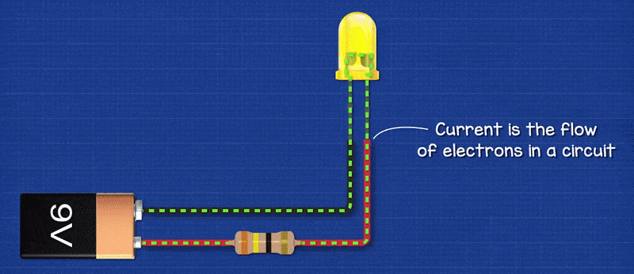
Električni tok:
Notes:
Električni tok je gibanje električno nabitih delcev v trdnih snoveh (kovinah, polprevodnikih), kapljevinah ali plinih.
V snovi teče električni tok, če so izpolnjeni naslednji pogoji:
V snovi morajo obstajati gibljivi, električno nabiti delci: elektroni ali ioni.
Obstajati mora električna napetost. Ta deluje s silo na električno nabite delce in povzroča njihovo gibanje.
Tok označimo s črko (I), enota pa je Amper (A).
Animacija prikazuje kako teče električni tok, ko imamo nek prosti delec in električno napetost.

Slide 7
Potek vaje
Namen te vaje je otrokom predstaviti osnovne električne veličine in pokazati različne električne elemente in orodje. Na začetku, bomo vse opisali posebej, poleg bomo prikazali slike elementa/inštrumenta, da bodo učenci videli kako izgleda, ter sliko simbola, ki ga lahko najdemo v električni shemi.

Slide 8

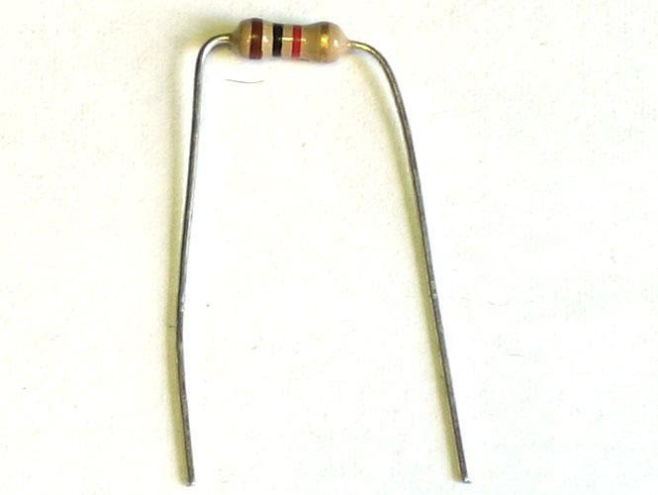
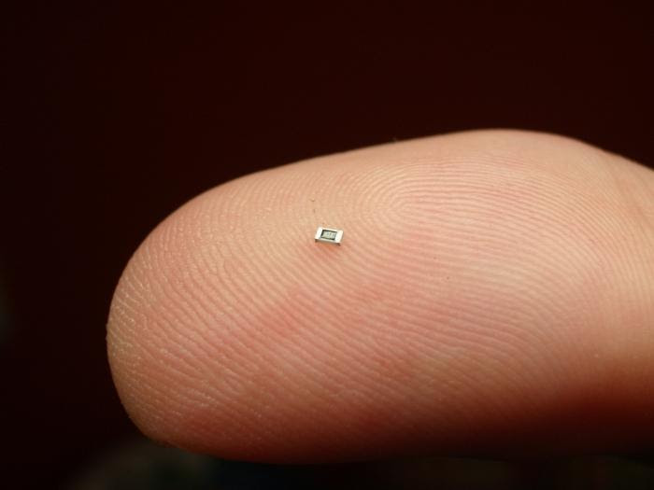
Upor
Notes:
Upori so najpogostejši elementi v elektronskih vezjih. Njegova glavna lastnost je električna upornost, ki je razmerje med napetostjo in tokom. To razmerje imenujemo Ohmov zakon:
𝑅=𝑈/𝐼
Z uporom lahko torej pri neki napetosti določimo tok:
𝐼=𝑈/𝑅
Ali pa pri nekem toku določimo napetost:
𝑈=𝐼∗𝑅
Upori tako v vezju izvajajo veliko različnih nalog, kot je določanje toka, omejevanje toka, delitev napetosti, merjenje toka, ..
Splošni simbol upora, ki ga najdemo v električni shemi je na prvi sliki sliki. Na levi strani je simbol po evropskih standardih na desni pa po ameriških.
Upori imajo veliko različnih oblik, kar prikazujeta 2. in 3. slika, na sliki sta prikazana klasični upor in SMD upor.

Slide 9
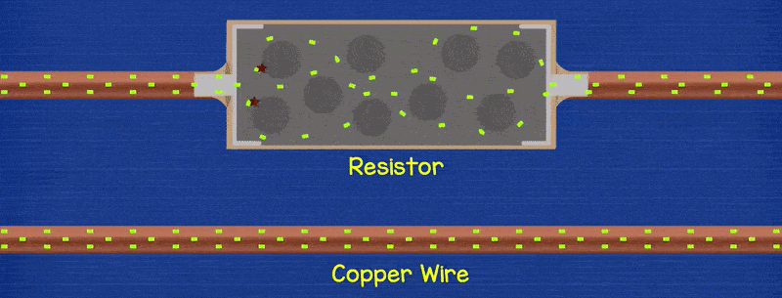
Upor-animacija
Notes:
Animacija prikazuje kako upor vpliva na omejitev toka v primerjavi z bakreno žico.

Slide 10
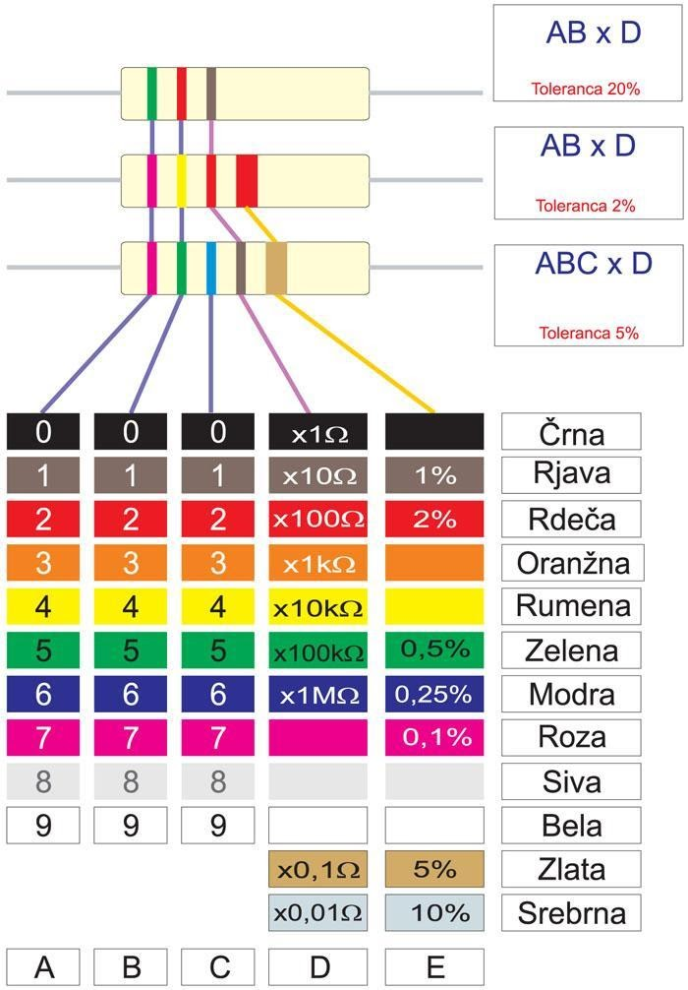
Določanje vrednosti upora
Notes:
Kako določimo vrednost upora? Klasični upor roke ima na ohišju narisane barvne črtice, ki prikazujejo njegovo upornost. Tako upornost lahko izračunamo z barvno uporovno lestvico, ki vsaki barvi določi številko med 0 in 9. Upornost določimo tako, da glede na barve zapišemo števke eno za drugo, ki predstavljajo upornost. Predzadnja črtica nam pove število ničel, zadnja pa toleranco upornosti (za koliko se lahko upornost razlikuje od te, ki je napisana s črticami). Primer, zgornjega upora, lahko zapišemo:
Rjava (1), črna (0), rdeča (dve ničli 00) in zlata (5% toleranca) kar znaša:
1000 ± 5% = 1000 Ω ± 5%.

Slide 11
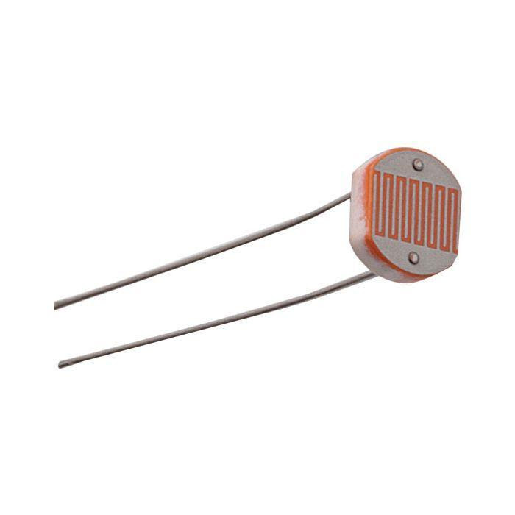
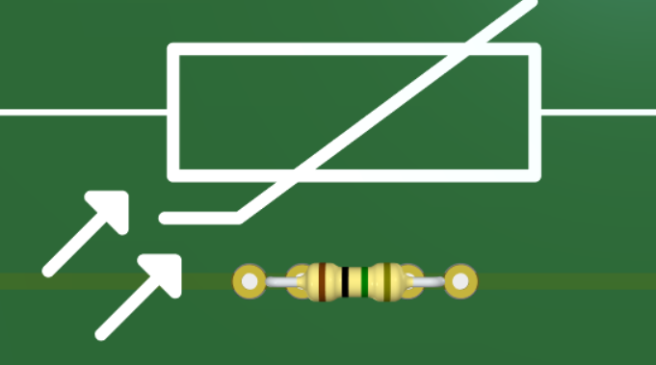
Fotoupor
Notes:
Fotoupor je upor, katerega upornost se spreminja glede na osvetljenost. Njegova upornost je najvišja v temi, ko pa nanj posvetimo, se mu upornost zniža glede na jakost svetlobe. Uporablja se ga kot senzor svetlobe. Na prvi sliki imamo simbol, ki ga srečamo za fotoupore.
Druga slika pa prikazuje kako fotoupor izgleda v živo.

Slide 12
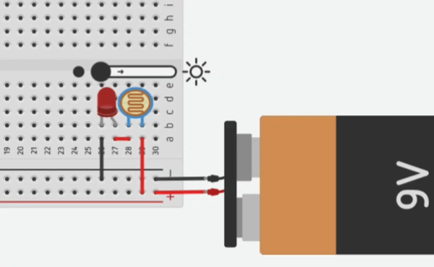
Fotoupor-animacija
Notes:
Animacija prikazuje, kako lahko s fotouporom ter spremembo svetlobe prižigamo svetlečo diodo.

Slide 13
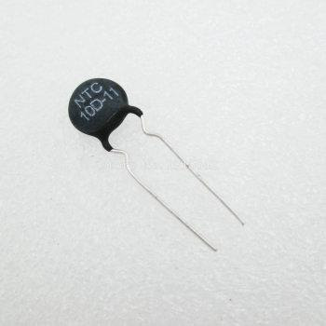
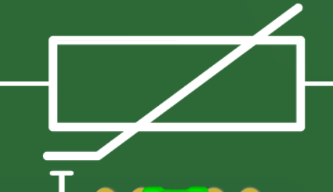
NTC upor
Notes:
NTC upor je upor, katerega upornost se spreminja s temperaturo. Z višanjem temperature se mu upornost zmanjšuje. Zato tudi ime NTC – negativni temperaturni koeficient. Uporabljamo ga kot elektronski senzor temperature. Na prvi sliki je simbol, ki ga srečamo v električnih shemah.
Na drugi sliki pa vidimo kako NTC upor izgleda v živo.

Slide 14
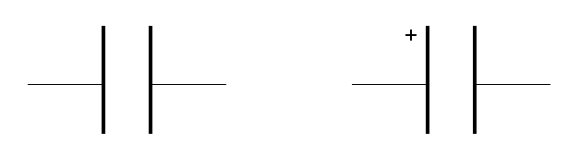
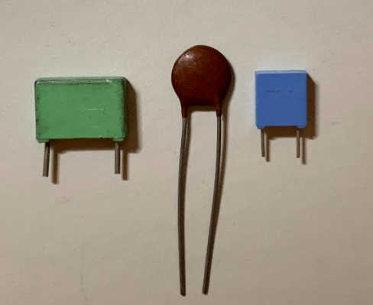
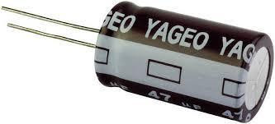
Kondenzator
Notes:
Kondenzator je električni element, ki shranjuje električno energijo. Če v njega teče električni naboj oz. tok, kondenzator ta naboj shranjuje in se polni z električno energijo. Količina shranjene energije se kaže v napetosti na kondenzatorju. Tudi, če odstranimo vir toka, se energija v njem in s tem tudi napetost ohranja. Kondenzator se začne praznit, ko na njega priključimo nek porabnik (npr., upor), ki povzroči odtekanje naboja. Poznamo dve vrsti kondenzatorjev, nepolarizirane (navadne) in polarizirane (elektrolitske). Razlika med njimi je v tem, da moramo pri polariziranih paziti na polariteto napetosti, na katero jih priklopimo. Zato imajo označeno polariteto sponk.
Osnovni kondenzator lahko izdelamo tako, da vzamemo dve plošči, ki jih približamo eni drugi. Na to spominja tudi njegov simbol. Na prvi levi sliki zgoraj vidimo simbol navadnega kondenzatorja, na drugi desni zgoraj pa elektrolitskega kondenzatorja.
Kot vidimo je na drugem simbolu narisan plus. Ta plus pomeni kako je kondenzator polariziran in je treba paziti kako se ga v vezju priključi, saj če je napačno ne dela ali pa ga lahko celo raznese. Na spodnji sliki pa sta prikazana oba kondenzatorja (levo navadni, desno elektrolitski).
Vidimo, da ima kondenzator na ohišju neke simbole, te simboli nam povejo kakšno vrednost imajo v našem primeru 47µF in kolikšna je maksimalna napetost na kateri lahko kondenzator deluje. Prav tako ima včasih ob strani narisane črte -, kar pomeni da je tam negativno polariziran.
Animacija: https://www.mozaweb.com/sl/Extra-3D_animacije-Kondenzator-260280

Slide 15
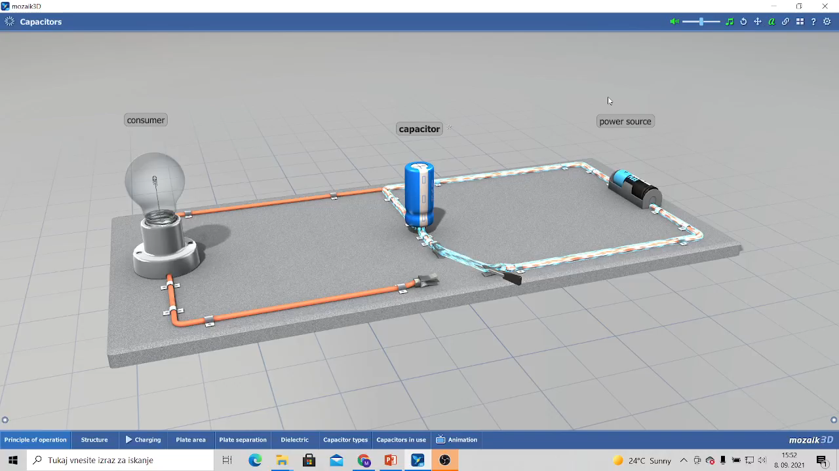
Kondenzator-animacija

Slide 16

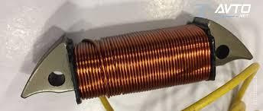
Tuljava
Notes:
Tuljava je električni element, ki shranjuje magnetno energijo. Če nanjo priklopimo napetost, začne v njo teči električni tok, ki povzroči magnetno polje. Tudi če električni tokokrog prekinemo, je v njej še vedno shranjena magnetna energija, ki poganja električni tok še naprej. V tem primeru se lahko na njej pojavi visoka napetost, ki lahko povzroči iskrenje. Rečemo tudi, da se tuljava upira hitrim spremembam toka, zato jo imenujemo tudi dušilka. Izdelamo jo kot navitje žice na jedru, na kar nas spominja tudi simbol na zgornji sliki.
V živo pa izgleda, kot na spodnji sliki.

Slide 17
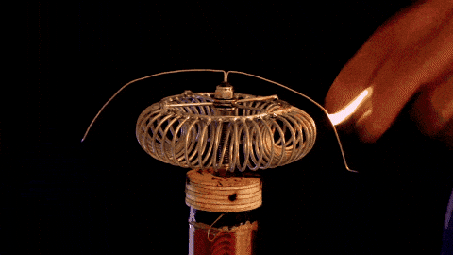
Tuljava-animacija
Notes:
Animacija prikazuje, kako se okoli tuljave naredi magnetno polje, ko skozi njo teče tok. Posledično se začnejo žičke obračati.

Slide 18
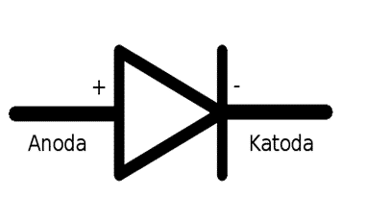
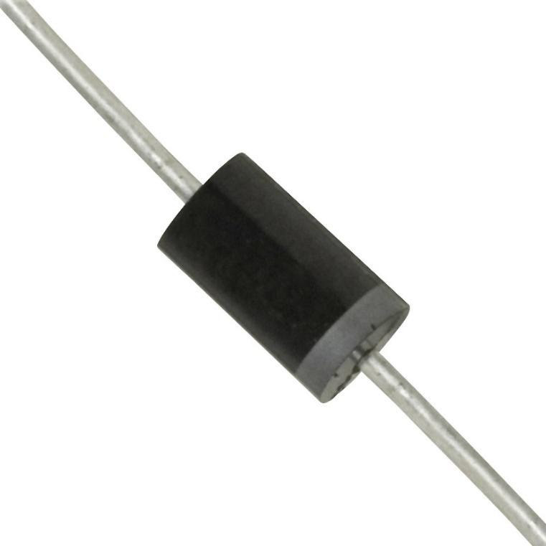
Dioda
Notes:
Dioda je elektronski element z dvema priključkoma in sicer pozitivnim, ki ga imenujemo anoda in negativnim, ki ga imenujemo katoda. Za razliko od upora, dioda prevaja različno glede na to, kako jo priklopimo na vir. Če damo pozitivni pol baterije na anodo (+), negativnega pa na katodo (-), dioda zelo dobro prevaja tok, v drugo smer pa ne. Če tega toka ne bi omejili z uporom, bi bil lahko tok tolikšen, da bi diodo skurili. Diodo si lahko predstavljate kot elektronski ventil, ki prepušča tok samo v eno smer. Je izredno uporaben element za različne namene kot elektronske ventile in tudi drugje, saj so v obliki diod izdelane tudi svetleče diode (LED) in svetlobni senzorji. Na zgornji sliki vidimo simbol za diodo v električnih shemah.
Spodnja slika pa prikazuje diodo v živo. Vidimo, da ima na desni strani ožji sivi del, ki prikazuje negativni priključek (katodo) diode.

Slide 19
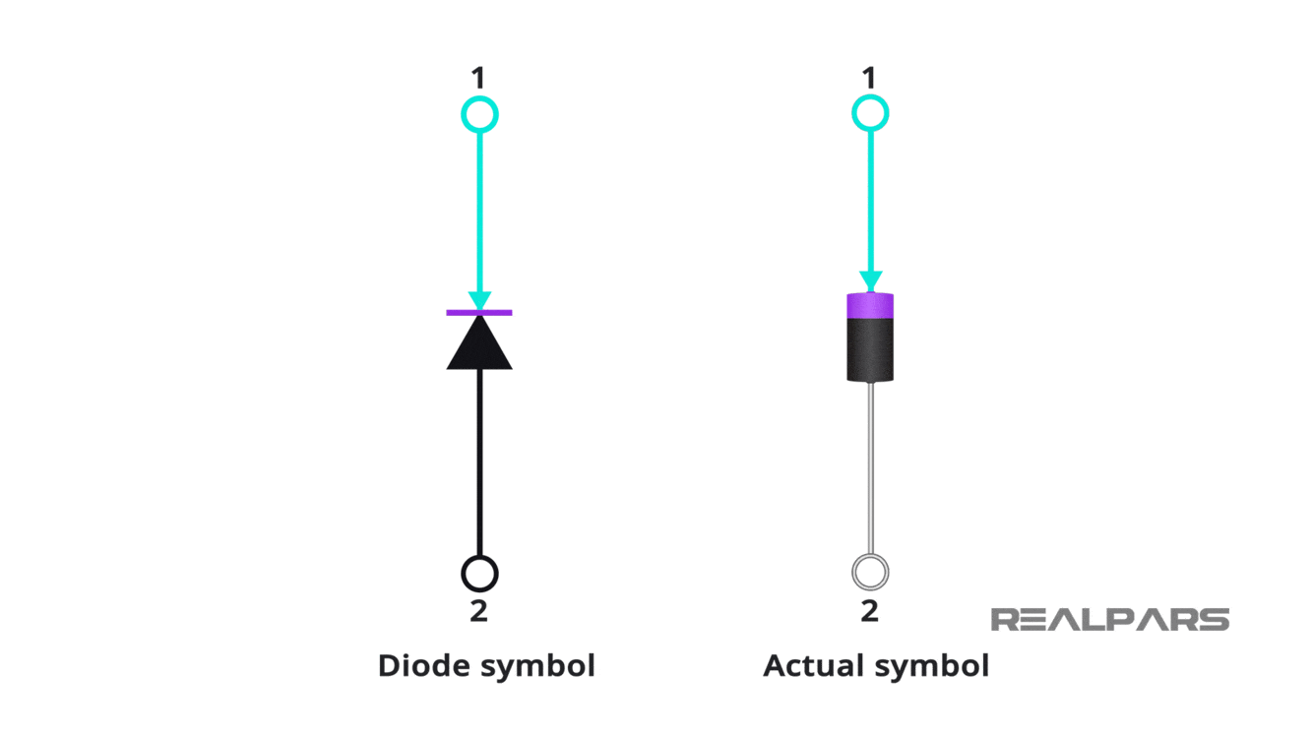
Dioda-animacija
Notes:
Animacija prikazuje, kako dioda v eno smer prepušča tok v drugo pa ne.

Slide 20

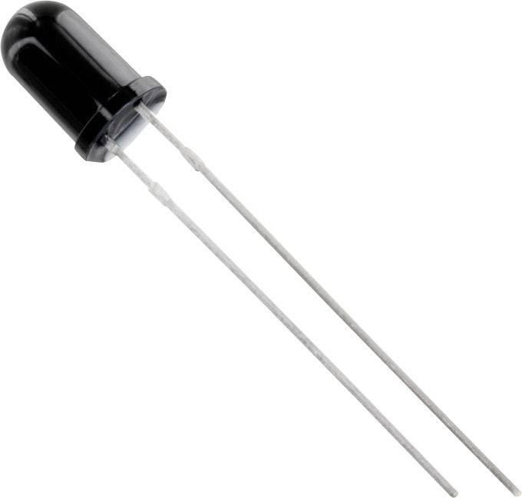
Fotodioda
Notes:
Fotodioda je polprevodniški element, ki deluje tako, da ko na njega posveti svetloba skozi njo steče električni tok. Ima isto pozitivno sponko, ki je anoda in negativno, ki je katoda. Na zgornji sliki vidimo simbol, ki ga najdemo v električnih shemah za fotodiodo.
V živo pa izgleda tako, kot je na spodnji sliki. Kot vidimo ima en priključek daljši kot drugi, ta priključek je pozitivni oz. anoda.

Slide 21
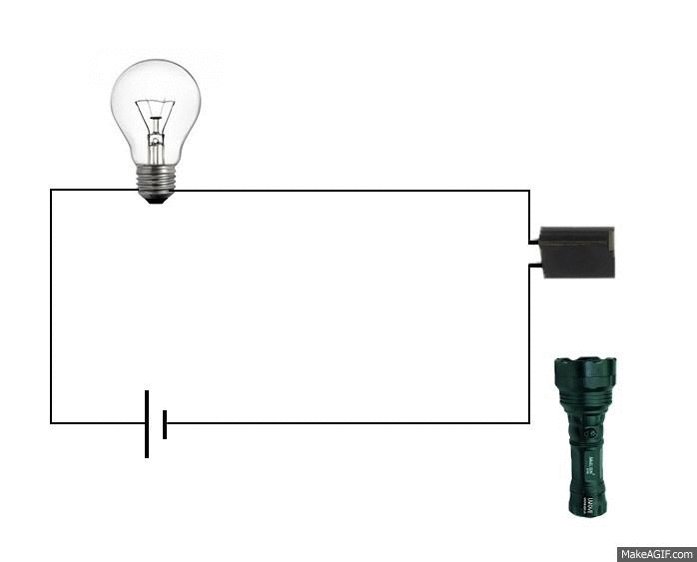
Fotodioda-animacija
Notes:
Animacija prikazuje delovanje fotodiode in sicer, ko na njo posveti svetloba spusti električni tok in tako se prižge žarnica.

Slide 22
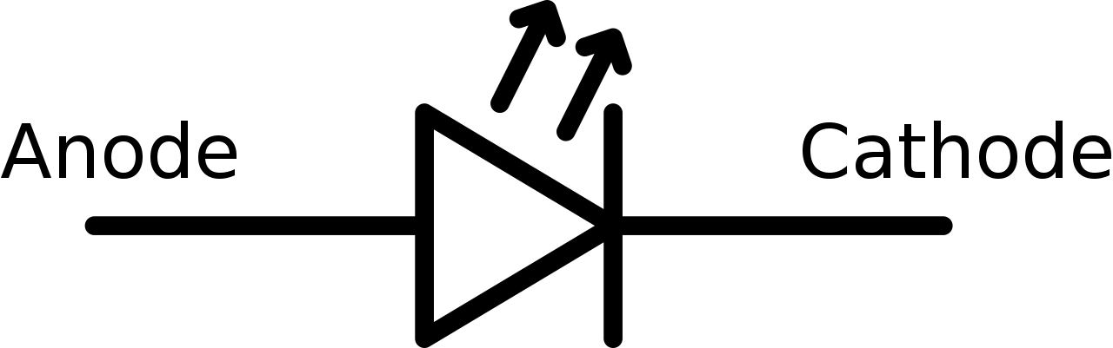
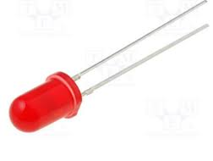
Svetleča dioda (LED)
Notes:
Svetleča dioda ali kakor jo drugače poimenujemo LED dioda je polprevodniški element, ki ima isto nalogo kot navadna naloga. Ima ma eno prednost, da ko skozi njo teče tok sveti. Zato jo lahko uporabljamo za razne indikatorje. Ima isto pozitivno sponko, ki je anoda in negativno, ki je katoda. Simbol svetleče diode v električnih shemah je na zgornji sliki.
V živo pa izgleda tako, kot je na spodnji sliki. Kot vidimo ima en priključek daljši kot drugi, ta priključek je pozitivni oz. anoda.

Slide 23
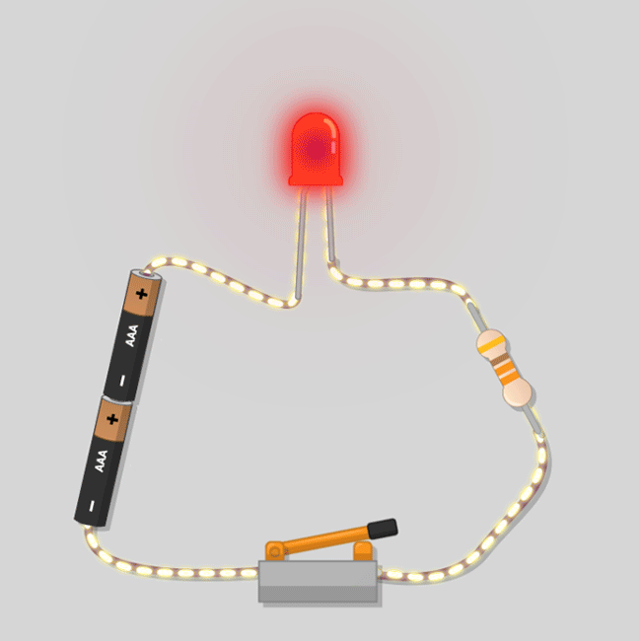
LED-animacija
Notes:
Animacija prikazuje kako LED deluje, ko je priključena pravilno in napačno.

Slide 24
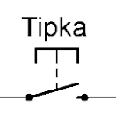
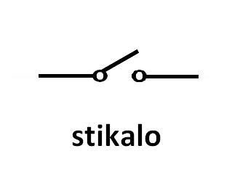
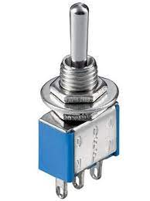
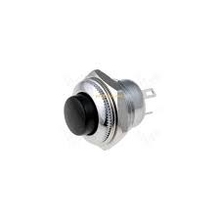
Tipka in stikalo
Notes:
Tipke in stikala se v elektrotehniki uporabljajo za sklenitev oz. razklenitev električnega tokokroga. Če povemo bolj po domače za vklop in izklop vezja. Razlika je, da stikalo, ko ga sklenemo deluje dokler ga ne razklenemo, med tem ko vezje pri tipki deluje samo toliko časa kot je tipka pritisnjena. Simbola za električno shemo sta na zgornji slikah.
V živo pa izgledata kot na spodnjih slikah. Levo je tipka, desno pa stikalo.

Slide 25
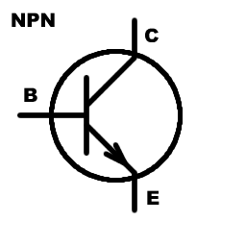
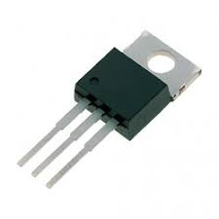
Tranzistor
Notes:
Tranzistor je polprevodniški element s tremi priključki in sicer baza, emitor in kolektor. Uporabljamo ga za ojačevanje tokov, preklapljanje, itd. Omogoča nam, da s tokom na bazi uravnavamo tok med drugima dvema priključkoma. Simbol za električne sheme je na prvi sliki.
V živo pa izgleda, kot na drugi sliki.

Slide 26
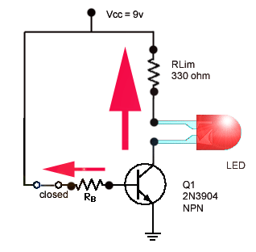
Tranzistor-animacija
Notes:
Animacija prikazuje tranzistor kot stikalo.

Slide 27

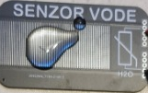
Senzor vode
Notes:
Senzor vode, deluje tako, da ko senzor zazna vodo se mu njegova upornost spremeni in tako vpliva na omejitev toka. Se pravi, da deluje zelo podobno kot fotoupor samo, da se mu ne spremeni upornost pri svetlobi temveč pri stiku z vodo. Na prvi sliki je simbol v električni shemi za senzor vode.
V živo pa izgleda tako, kot na drugi sliki.

Slide 28
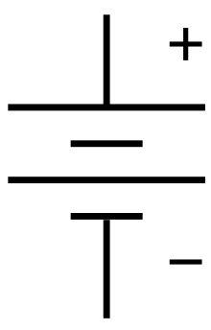
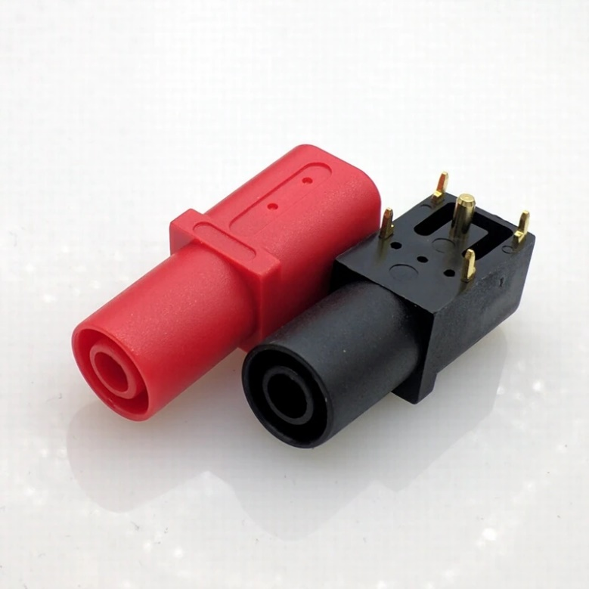
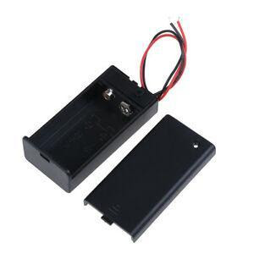
Priključki za sponke in baterije
Notes:
Priključke uporabljamo, da bomo na njih priključili nek vir na katerem bo naše vezje delalo. Ali bo to baterija ali pa laboratorijski napajalnik. Na zgornji sliki imamo simbol za baterijo za sama priključke pa ne, vendar moramo vedeti, da bomo priključke uporabljali pri laboratorijskem napajalniku.
Na spodnjih slikah imamo kako izgledajo priključki v živo. Na levi strani za napajalni vir, na desni pa za baterije.

Slide 29
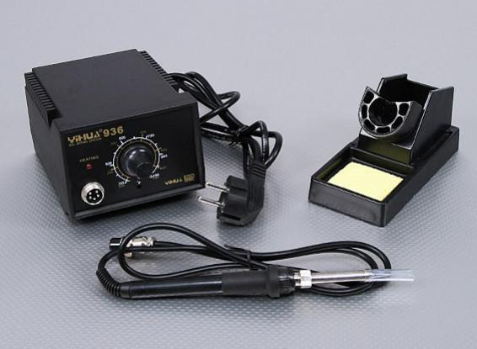
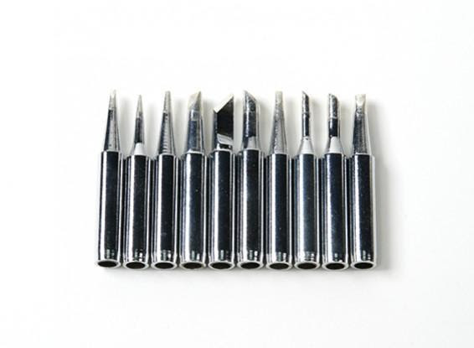
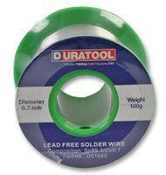
Spajkalnik, spajkalne špice in cin
Notes:
Ker bomo pri naših vajah uporabljali tudi orodja ne samo električne elemente bomo na hitro opisali še te. Prvi izmed njih je spajkalnik in špice za njega. Spajkalnik se uporablja spajkanje elementov na vezje. Tako jih pritrdimo na vezje in omogočimo povezavo. Zato je treba paziti, ko spajkamo, da ne naredimo kratkega stika. Ker sam spajkalnik ne moremo uporabljati za spajkanje električnih elementov uporabljamo še cin, kateri se raztopi in tako pritrdi elemente. Razne špice pa uporabljamo glede nato, kakšne električne komponente spajkamo. Na zgornjih slikah je kako vse izgleda. Prve dve sliki sta spajkalnik in spajkalne špice, tretja slika pa prikazuje cin.

Slide 30
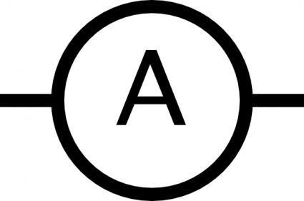
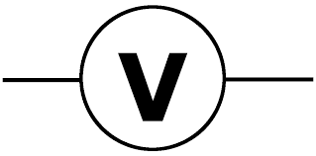
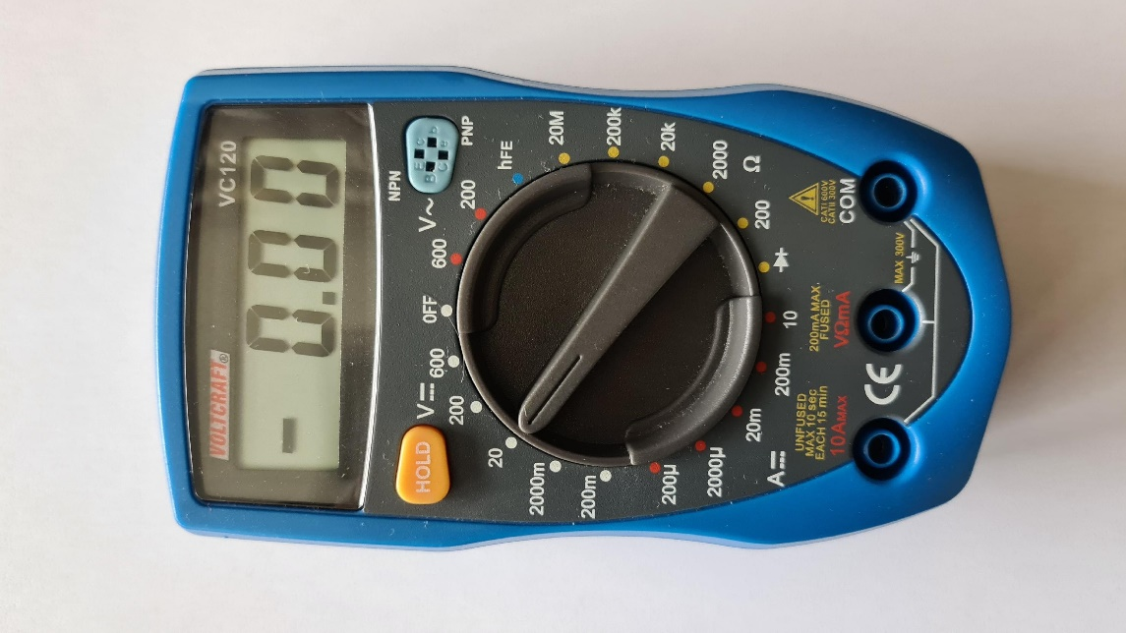
Multimeter
Notes:
Multimeter je osnovni merilni inštrument vsake elektronike. Z njim lahko merimo napetosti, tokove, upornosti, kapacitivnosti, itd. Kako pa se delajo posamezne meritve pa bomo izvedeli v prihodnjih vajah, kjer bomo tudi uporabljali ta inštrument. Simbola za ampermeter (ampermeter je eden izmed merilnikov multimetra, ki ga uporabljamo za merjenje toka) in voltmeter (voltmeter je eden izmed merilnikov multimetra, ki ga uporabljamo za merjenje napetosti) sta na zgornjih slikah. Levo je ampermeter, desno pa voltmeter.
Multimeter pa dejansko izgleda, kot na sliki spodaj.

Slide 31
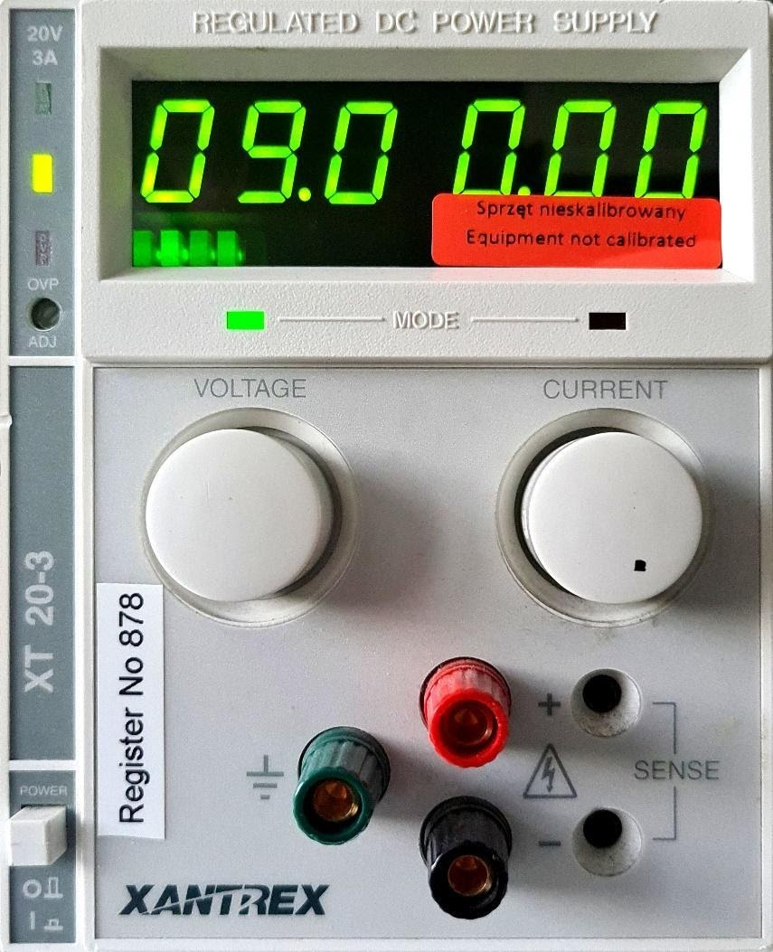
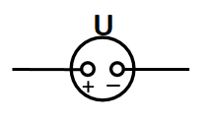
Laboratorijski napajalnik
Notes:
Laboratorijski napajalnik je električna naprava, ki bo poleg baterije napajalo naše vezje za delovanje. Bolj natančno uporabo pa se bomo naučili v naslednjih vajah, kjer ga bomo uporabljali. Simbol v električni shemi za napajalnik je na prvi sliki.
V živo pa izgleda, kot na drugi sliki.

Slide 32
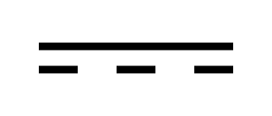
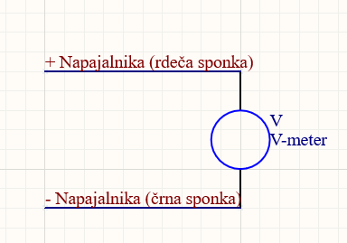
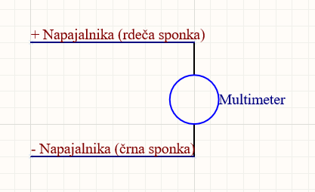
Vaja 1.- NAPETOS IN TOK KRATKEGA STIKA LABORATORIJSKEGA NAPAJALNIKA
Notes:
Ker želimo izmeriti napetost našega napajalnika, moramo najprej vedeti nekatere stvari preden začnemo delati. Na začetku poglavja smo izvedeli, da se napetost označuje z U in da je njena enota Volt (V). Zato vemo, da bomo multimeter nastavili na V, da lahko merimo napetost. Toda na kateri V sedaj, če pa imamo dva. No zato moramo vedeti, kakšen je naš napajalnik in ker vemo, da je enosmerni oz. DC, vemo tudi kakšna je oznaka zato in sicer to oznako vidimo na prvi sliki. Pozorni moramo biti še na eno stvar pri multimetru in sicer kako ga sedaj povezati, saj ima kar tri priključke na dnu. No nad vsakim priključkom piše kaj lahko merimo treti priključek pa prikazuje ozemljitev oz. negativno sponko. Kako pravilno povezati multimeter prikazujeta tudi druga in tretja slika (prva na naslednjem slajdu). Sedaj, ko vemo kako kako je multimeter priključen ga še povežemo z napajalnikom. Kar prikazuje slik tri (prva na naslednjem slajdu). POZOR: če ne vemo kakšno napetost bomo merili in kako v naprej nastaviti skalo, začnemo z najvišjo možno in znižujemo proti pravi, ker v našem primeru vemo, da ne more biti več kot 20V. Lahko skalo nastavimo takoj na 20V.
Sedaj, ko imamo vse povezano, lahko z levim gumbom (VOLTAGE) spreminjamo napetost, z desnim (CURRENT) pa tok. Ker vezje potrebuje tudi nekaj toka, da deluje moramo desno tipko malo zavrteti v desno, ker če bo preveč v levo napajalnik nebo delal.
Ko pomerimo napetost, lahko izmerimo še tok kratkega stika napajalnika. Ker vemo da je enota za tok Amper (A), nastavimo naš multimeter na A. Vendar tudi sedaj ne vemo kako velik bo tok, ko bomo na napajalnik priključili multimeter. Zato moramo nastaviti na najvišjo vrednost, kar je 10A. Prav tako moramo zato spremeniti priključke na multimetru. Povezavo inštrumenta z napajalnikom in kako se nastavi multimeter prikazuje slika štiri (druga na drugi strani). Tako smo izmeri tok kratkega stika našega napajalnika.

Slide 33
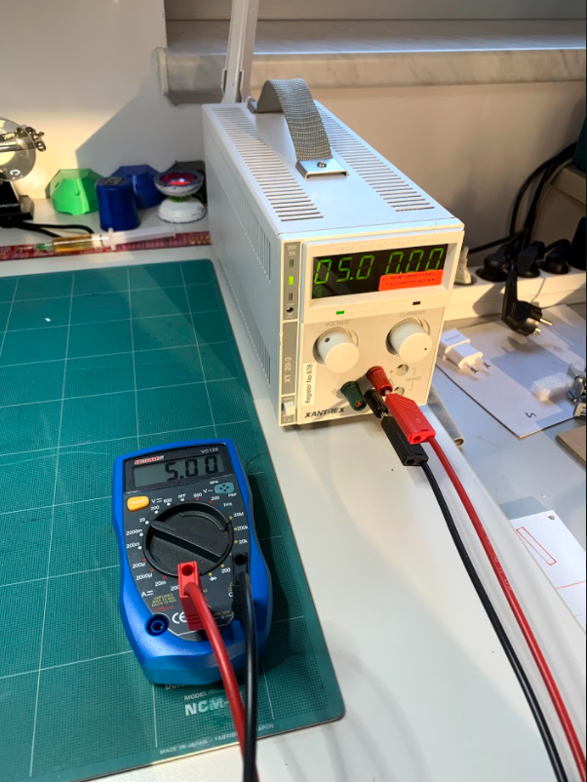
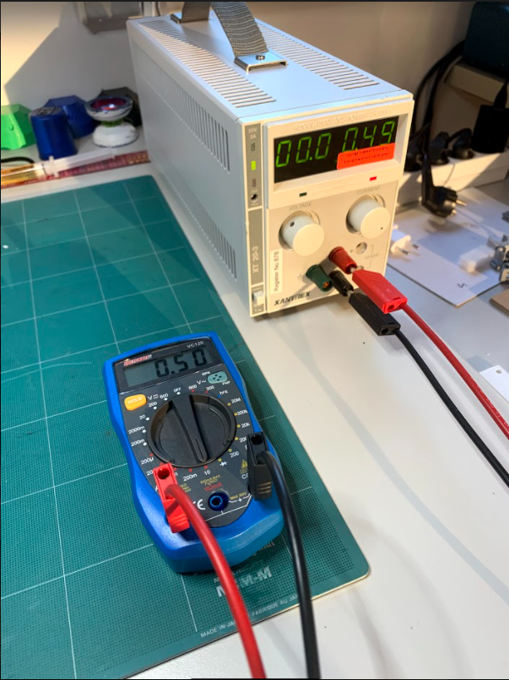

Slide 34


Klešče in pinceta
Notes:
Za na konec pa še orodje s katerim si bodo pomagali, za prijemanje elementov, ko bodo vroči se bo uporabljala pinceta, če bo pa kakšna žička predolga pa se uporabijo klešče, da se skrajšajo. Na zgornjih slikah vidimo kako izgledajo.

Slide 35

Kviz
Kolikšna je vrednost tega upora?
520 Ω ± 5%
56000 Ω ± 5%
563 Ω ± 3%
2. Kateri izmed naštetih uporov je odvisen od temperature?
NTC upor
Fotoupor
Upor
Notes:
1. 56000 Ω ± 5%, 2. NTC upor,

Slide 36


3. Kaj je značilno za kondenzator?
Ko na njega priključimo nek vir se začne prazniti.
Če na njega priključimo nek vir začne shranjevati naboj in se tako polni.
Je odvisen od svetlobe, ki jo prejme.
4. Kakšen simbol ima tuljava v električni shemi?
Notes:
3. Če na njega priključimo nek vir začne shranjevati naboj in se tako polni.
4. Pravilen odgovor je tretja slika.

Slide 37
5. Kateri je pozitivni priključek na diodi, ki je tudi daljši?
Baza
Anoda
Katoda
6. Katera dioda sveti?
LED dioda
Dioda
Fotodioda
Notes:
5. Anoda
6. LED dioda

Slide 38
7. Za kaj se uporabljajo tipke in stikala v vezju?
Za spreminjanje temperature vezja.
Ker mora vsako vezje imeti tipko ali stikalo.
Za vklop in izklop vezja.
8. Katere priključke ima tranzistor?
Baza, kolektor, emitor
Anoda, katoda, baza
Faza, zemlja, nula
Notes:
7. Za vklop in izklop vezja.
8. Baza, kolektor, emitor

Slide 39
9. Kako deluje senzor vode?
Ko na njega posveti svetloba, se mu spremeni upornost.
Ko začuti vodo se mu spremeni barva in tako vemo, da deluje.
Ko začuti vodo, se mu spremeni upornost in tako vpliva na omejitev toka.
10. Kateri inštrument uporabljamo, da pritrdimo elemente na vezje?
Multimeter in cin
Spajkalnik in cin
Laboratorijski napajalnik
Notes:
9. Ko začuti vodo, se mu spremeni upornost in tako vpliva na omejitev toka.
10. Spajkalnik in cin

Slide 40
11. S katerim inštrumentom lahko merimo tok in napetost?
Laboratorijskem napajalnikom
Kleščami in pinceto
Multimetrom
Notes:
11. Multimetrom

